Slide 1

Notes:
https://github.com/empathy87/storytelling-with-data/blob/master/vertical-bar/figure-0-5.ipynb
https://seaborn.pydata.org/examples/index.html
https://flowingdata.com/2017/01/24/one-dataset-visualized-25-ways/

Slide 2


Introducción a la Visualización de Datos.

Slide 3




Kike Diaz
Co-founder & Machine Learning Engineer, DEVF
@cogitovsmachina
kike@devf.mx
Notes:
Mi nombre es Kike Diaz, soy ingeniero de software y co-fundador de DevF, la escuela de programación más grande de América Latina.
Tres cosas que tienes que saber sobre mi.
Aprendí a programar en 1994, a los 7 años de edad.
Software Engineer (contract) @ Google México & Motorola México.
Verificado19s.

Slide 4
🐱‍💻Objetivos de aprendizaje🐱‍💻

Slide 5
Objetivos de aprendizaje🐱‍💻
Empezaremos estudiando🐱‍💻 la presentación llamada Introducción a la Visualización de Datos🤖💜 donde haremos un breve repaso a las mejores prácticas y herramientas para diseñar gráficos útiles, creación de diferentes entidades visuales y visualización a lo largo de la historia📊💜.
Durante la presentación, vamos a ver algunos ejercicios de mejores prácticas para la visualización de datos📊💜 para desarrollar intuición practicando🐱‍💻 y aprendiendo a contar historias con los datos.
Por último, haremos un challenge🐱‍💻 de visualización de 1 dataset en 25 gráficas diversas📊💜🤖💜

Slide 6

Contenido
0. Introducción al módulo V.
1. Historia de la visualización de Datos.
2. Selección de la gráfica apropiada.
3. Principios de visualización
4. Críticas a gráficas.

Slide 7
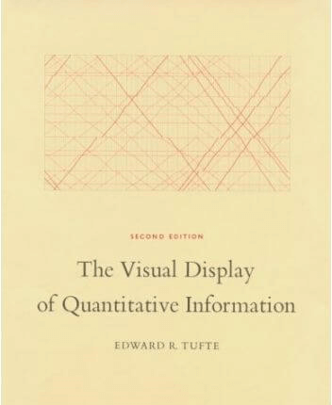
Recursos y meta-recursos para estudiar
The visual display of quantitative information
Edward Tufte

Slide 8
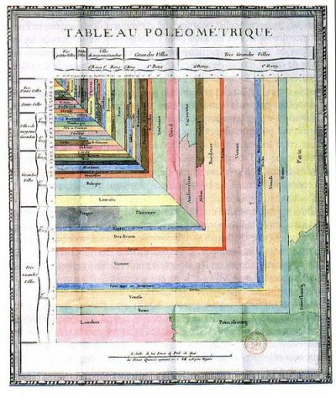
Recursos y meta-recursos para estudiar
Data Visualization History

Slide 9

Recursos y meta-recursos para estudiar
Storytelling with data
Cole Nussbaumer Knaflic

Slide 10
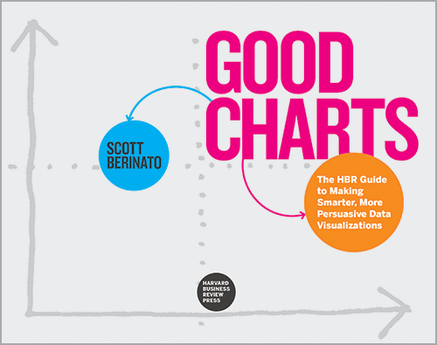
Recursos y meta-recursos para estudiar
Good Charts
Scott Berinato
Notes:
https://www.datapine.com/blog/best-data-visualization-books/
https://www.kaggle.com/learn/data-visualization

Slide 11

Agenda
6:30 - 6:35 PM Saludos y anuncios.
6:35 - 6:40 PM Objetivos de aprendizaje.
6:40 - 7:40 PM Presentación: Introducción a la Visualización de Datos.
7:40 - 8:10 PM Discusión: Buenas vs malas visualizaciones.
8:10 - 8:25 PM BREAK.
8:25 - 9:20 PM Challenge: Un dataset, 25 visualizaciones.
9:20 - 9:30 PM Conclusiones.

Slide 12
Introducción a la Visualización de Datos.

Slide 13

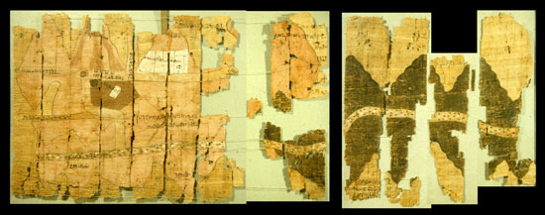
Historia de la visualización de datos
Mapas del papiro de Turín
(1150 A.C.)
Mapas de babilonias (prehistoria)
Notes:
Fuentes: https://towardsdatascience.com/a-short-history-of-data-visualisation-de2f81ed0b23 https://thinkinsights.net/digital/data-visualization-history/

Slide 14
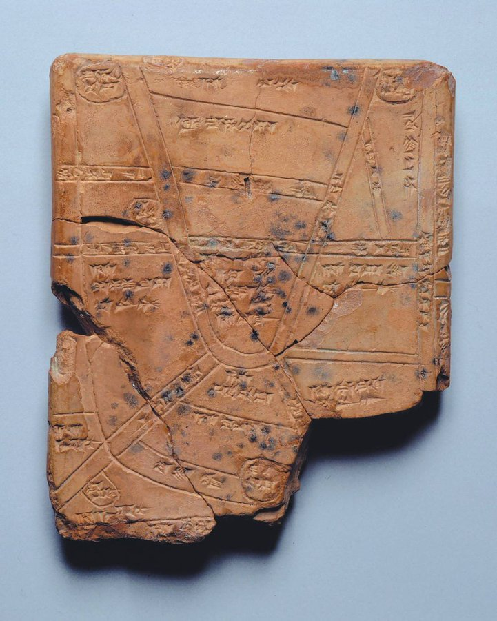
Mapa de Nippur
https://twitter.com/archaeologyart/status/1454928432169619456?s=20
Notes:
Esta antigua tablilla de arcilla data del siglo XIV al XIII a.C. Muestra un mapa del campo alrededor de la ciudad mesopotámica de Nippur, ubicada en medio de la llanura aluvial del sur de Mesopotamia, cerca de la moderna ciudad de Diwaniyah, Irak.
La inscripción en la tablilla está en cuneiforme. La Universidad de Pensilvania estuvo excavando en Nippur desde 1889 hasta 1900 y durante ese tiempo descubrieron miles de tablillas de arcilla.
Este mapa puede haber sido descubierto en ese momento, pero su importancia no se reconoció hasta bastante tiempo después.

Slide 15
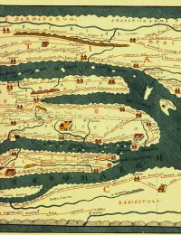
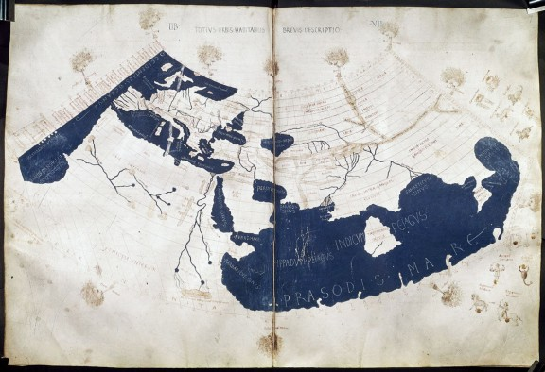
Historia de la visualización de datos
Mapa romano
(366-335 A.C.)
Mapa del mundo, Ptolomeo (siglo II)

Slide 16
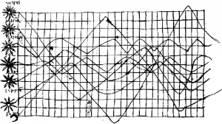
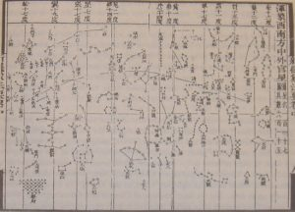
Historia de la visualización de datos
Posiciones del sol, luna y planetas en un año
(Europa 950 D.C.)
Atlas celeste de Su Song
(China 1092 D.C.)

Slide 17

Historia de la visualización de datos
Diagrama de relaciones entre conocimiento (grafos)

Slide 18
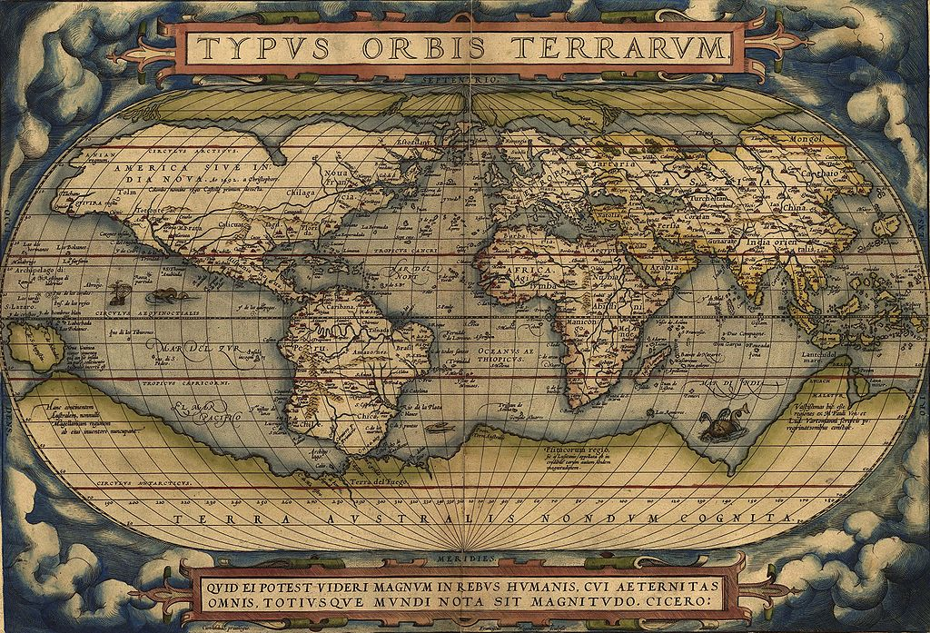
Historia de la visualización de datos
Primer Atlas Moderno
Abraham Ortelius
(Bélgica 1570)

Slide 19
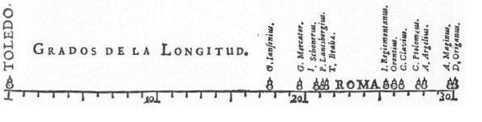
Historia de la visualización de datos
La primera representación visual de datos estadísticos por Michael Florent Van Langren (1644)

Slide 20
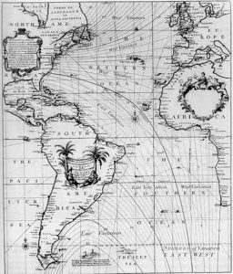
Historia de la visualización de datos
Edmon Halley y mapas de contornos
Notes:
Edmond Halley was an English astronomer, geophysicist, mathematician, meteorologist, and physicist who is best known for computing the orbit of Halley’s Comet. According to the BBC, Halley developed the use of contour lines on maps to connect and describe areas that display differences in atmospheric conditions from place to place. These lines are now commonly used to describe meteorological variation common to us from weather reports.

Slide 21
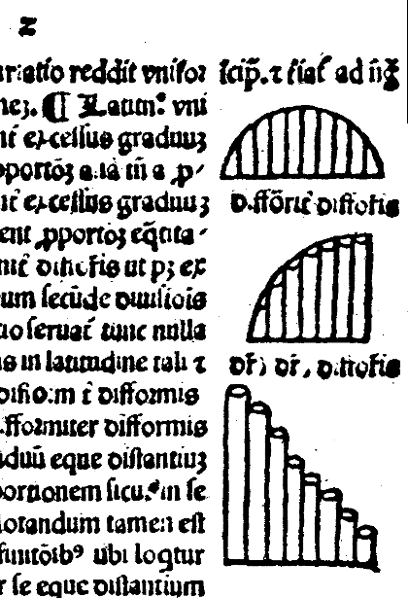
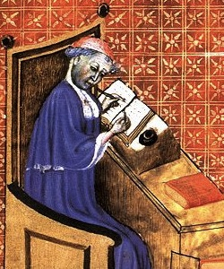
Historia de la visualización de datos
Nicole Oresme fue el primero en usar las gráficas de barras
Notes:
Tractatus de configurationibus qualitatum et motuum

Slide 22
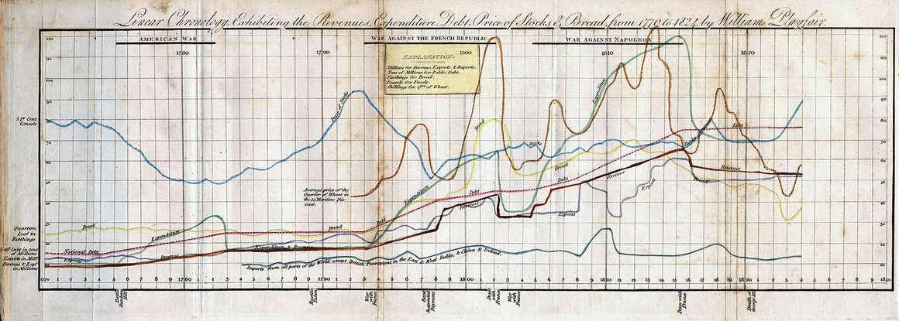
Historia de la visualización de datos
William Playfair (1824): Pie chart, bar graph, line graph
Notes:
A 1824 Playfair line graph, illustrating of how bread and stock prices are affected by war
https://www.atlasobscura.com/articles/the-scottish-scoundrel-who-changed-how-we-see-data

Slide 23
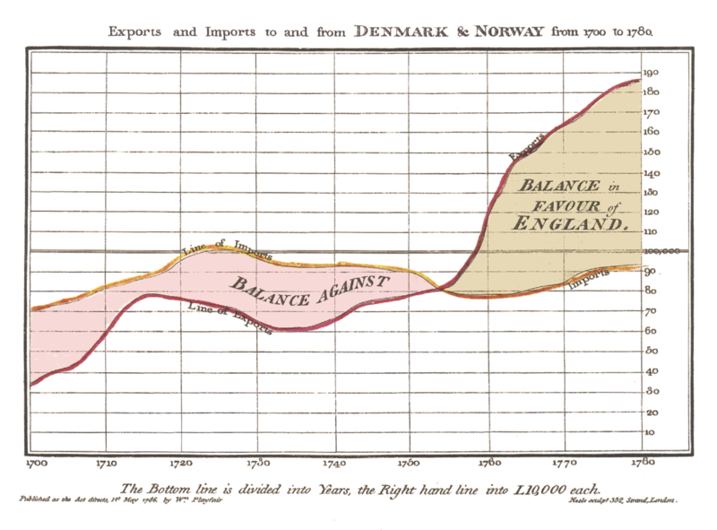
Balance de importaciones y exportaciones entre Inglaterra y Escandinavia (Dinamarca y Suecia).
Commercial and political atlas.
Notes:
Magnitudes y comparaciones

Slide 24
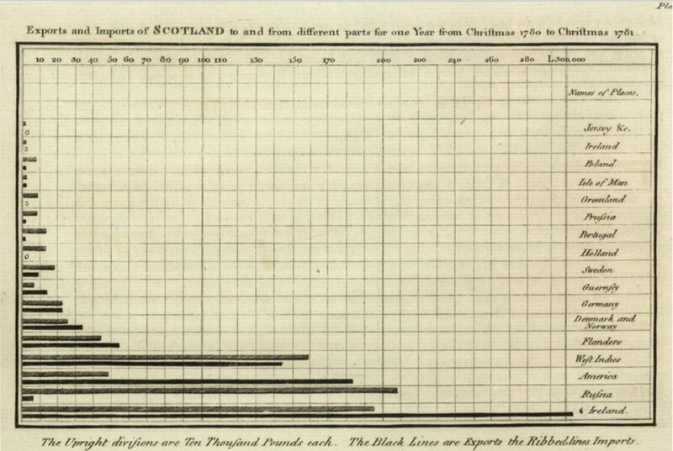
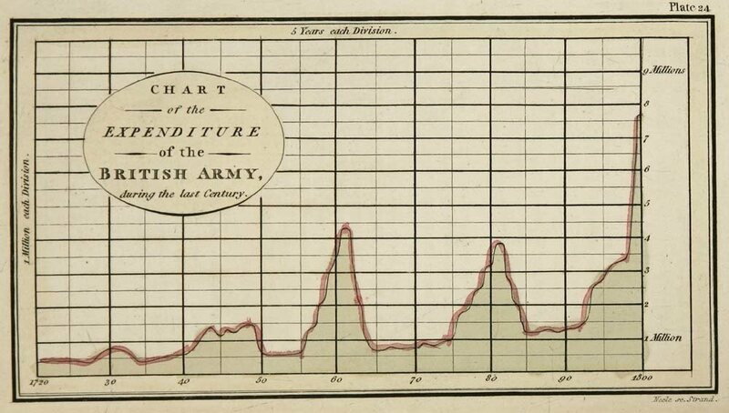
Historia de la visualización de datos
Primer bar chart histórico y gasto de la armada británica.
Commercial and political atlas.

Slide 25
Recursos y meta-recursos para estudiar
The visual display of quantitative information
Edward Tufte

Slide 26
Recursos y meta-recursos para estudiar
Storytelling with data
Cole Nussbaumer Knaflic

Slide 27
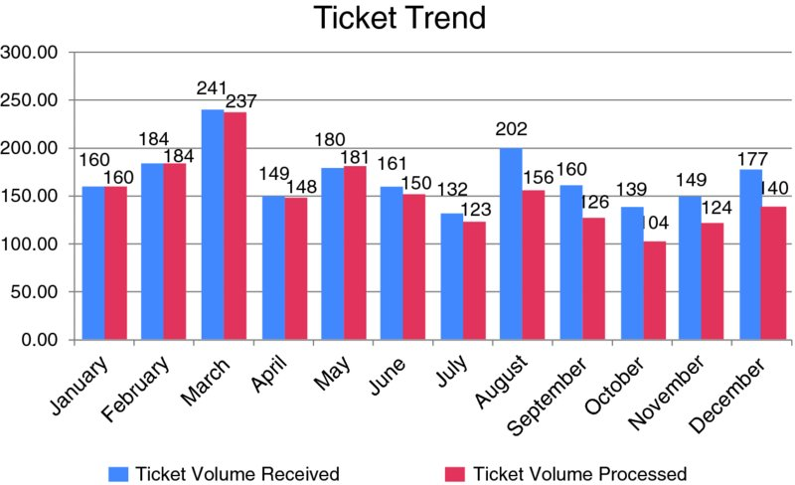

Slide 28
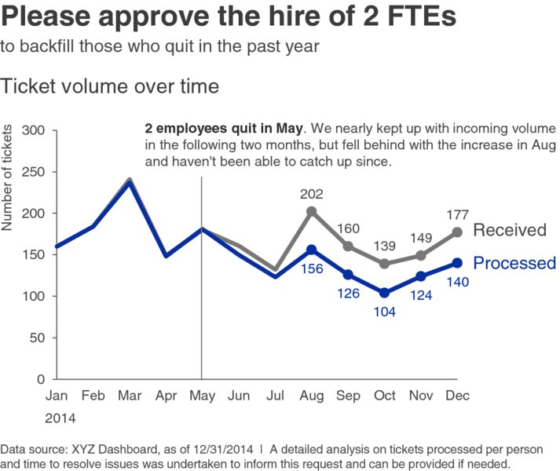

Slide 29
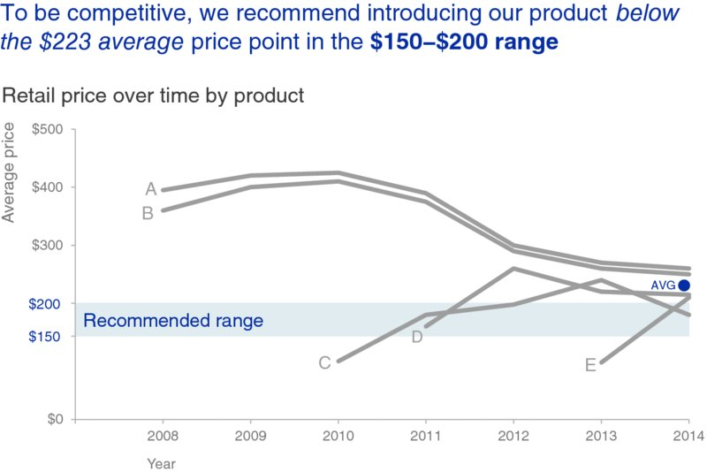
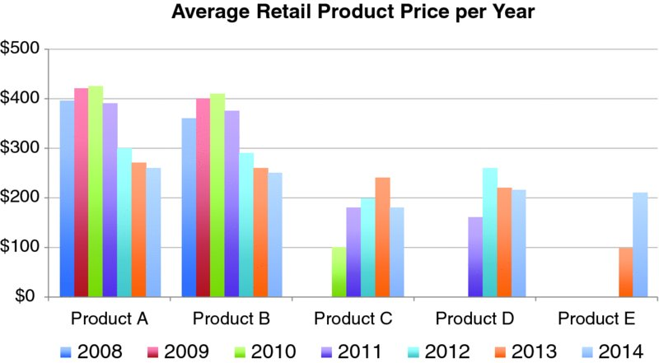
Antes y después

Slide 30

La importancia del contexto
¿Quién, qué, cómo, cuándo, dónde y por qué?
Modus Ponem.

Slide 31

La importancia del contexto
¿Información esencial?

Slide 32
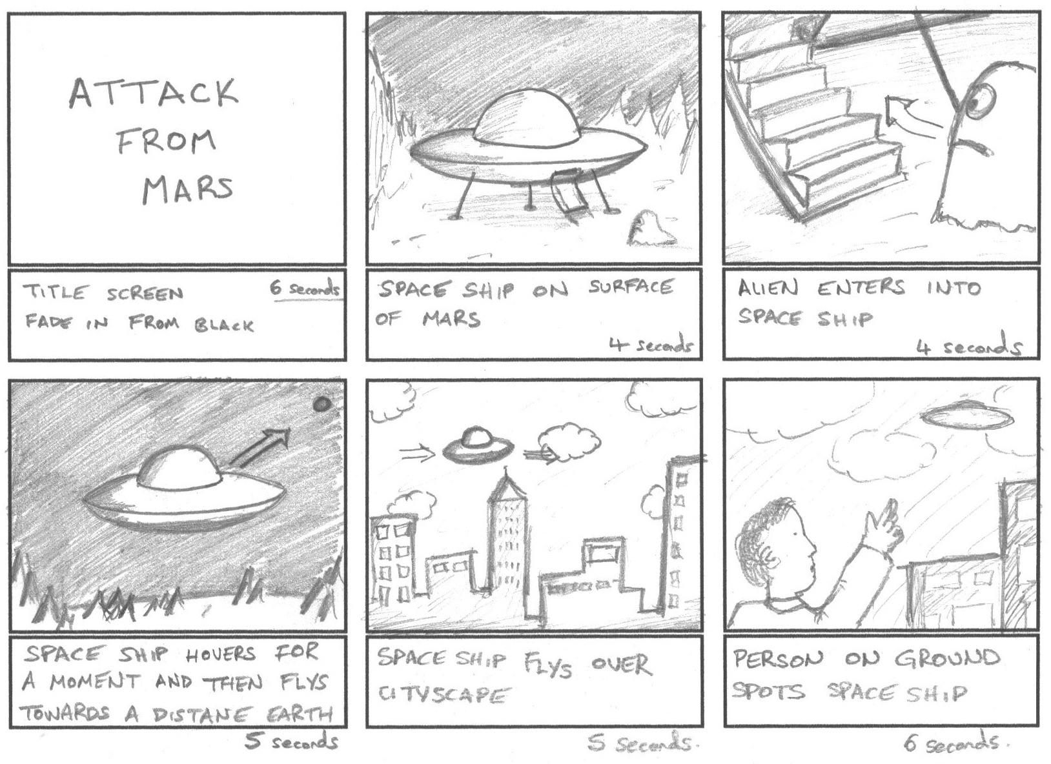
Storyboard

Slide 33
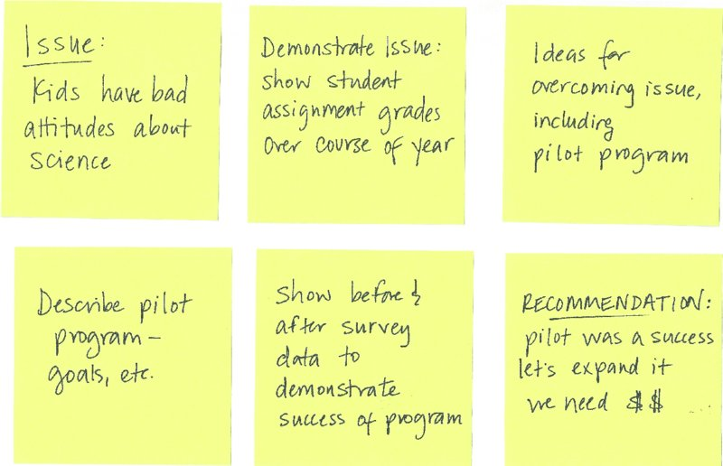

Slide 34
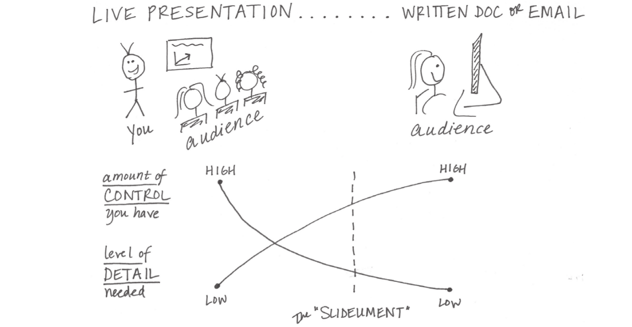
La importancia del contexto

Slide 35
Tipos de gráficas.
Notes:
Una introducción a Ingeniería de Datos, por un Ex-Twitter que ahora trabaja en Airbnb.
https://medium.com/@rchang/a-beginners-guide-to-data-engineering-part-i-4227c5c457d7

Slide 36
Elección de la visualización efectiva
Gráficas más frecuentes:
Texto Simple
Dispersión
Tablero
Linea
Mapa de calor
Gráfica de pendientes
Comparación
Relación
Dispersión
Composición
Checa la documentación de de Seaborn.

Slide 37
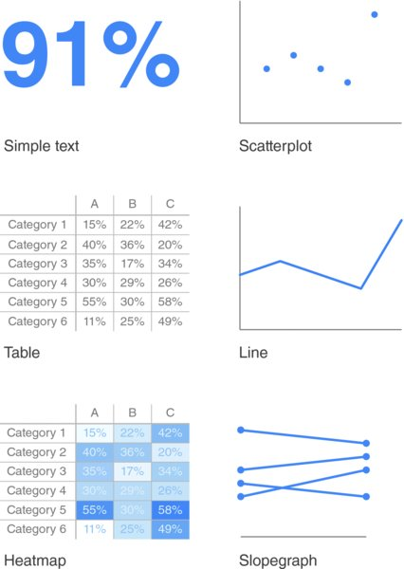
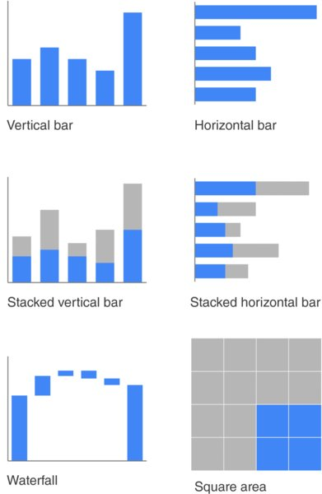

Slide 38
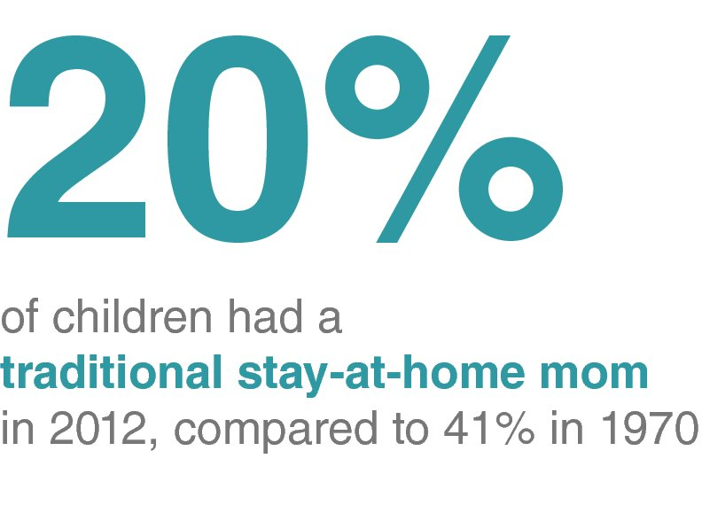
Texto simple

Slide 39
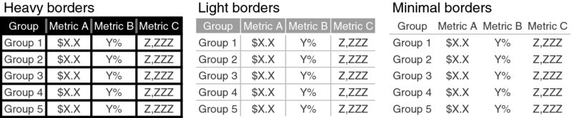
Tablas

Slide 40
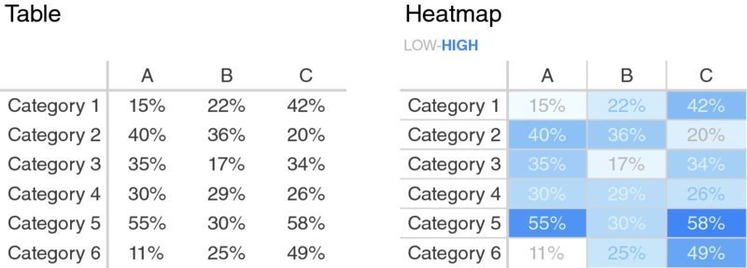
Tablas y mapas de calor

Slide 41
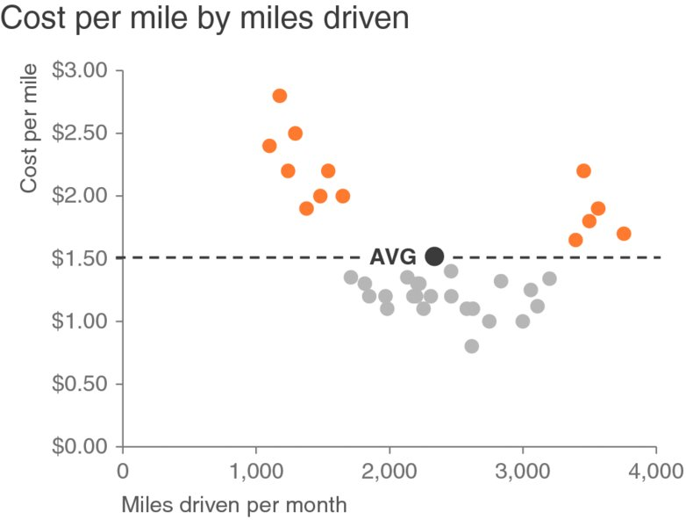
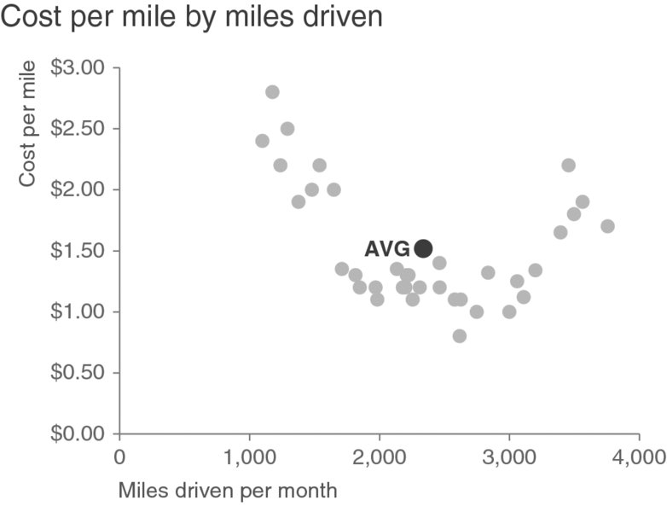
Dispersión

Slide 42
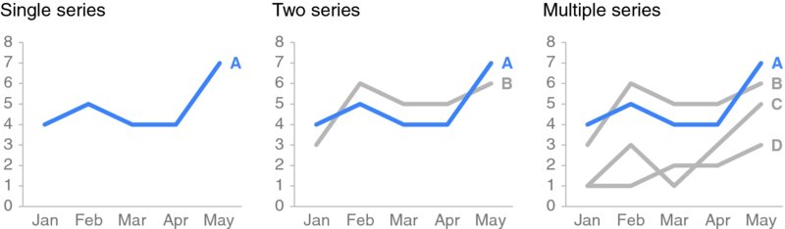
Líneas

Slide 43
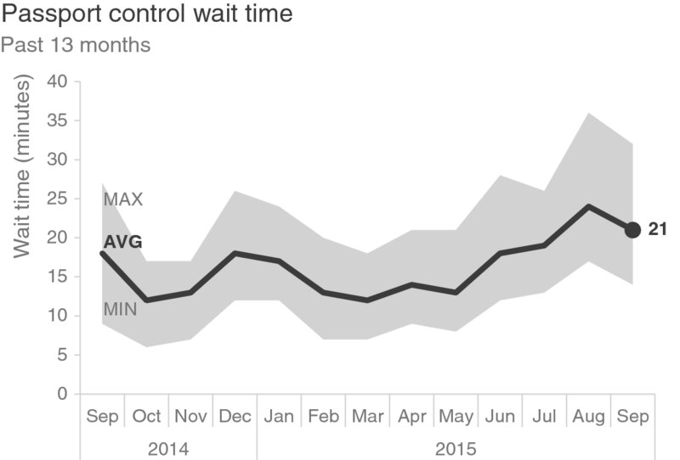
Líneas y series de tiempo

Slide 44
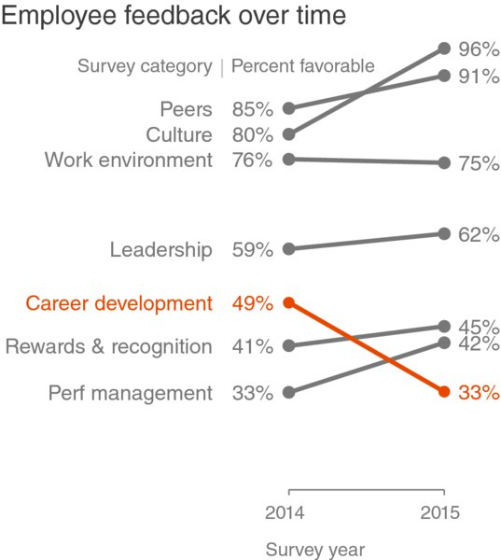
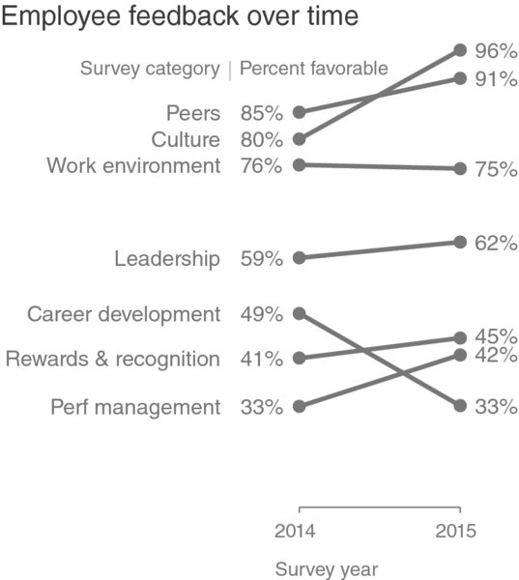
Gráfica de pendientes

Slide 45
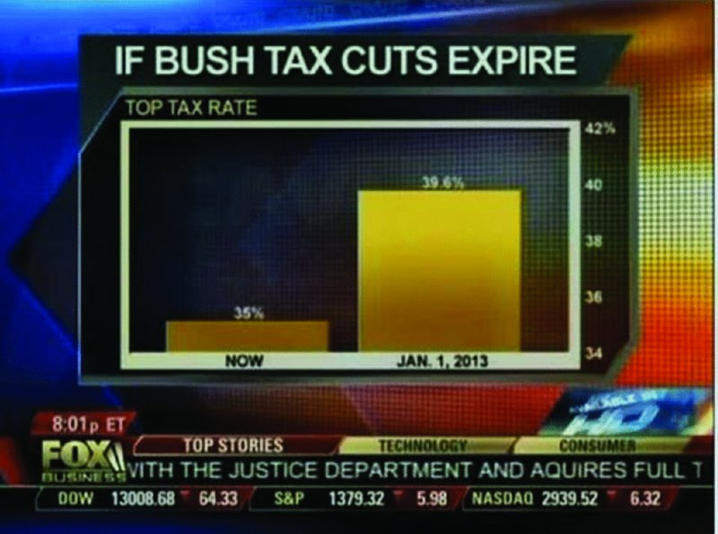
Gráficas feas y erróneas

Slide 46


Slide 47
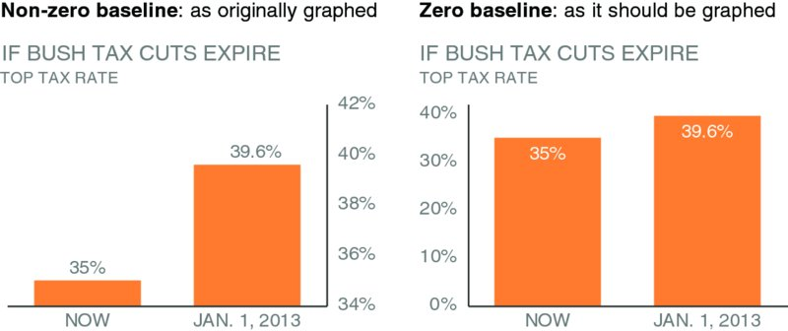
Gráficas feas y erróneas

Slide 48
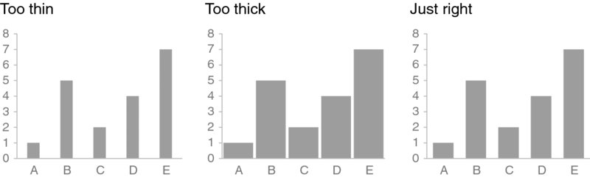
Gráficas feas y erróneas

Slide 49
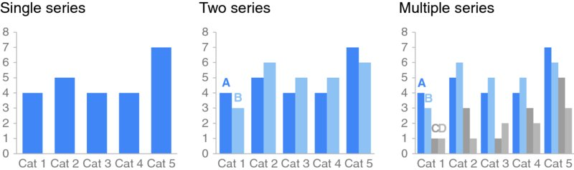
Gráficas confusas

Slide 50
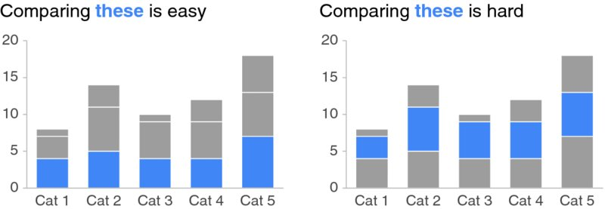
Gráficas confusas

Slide 51
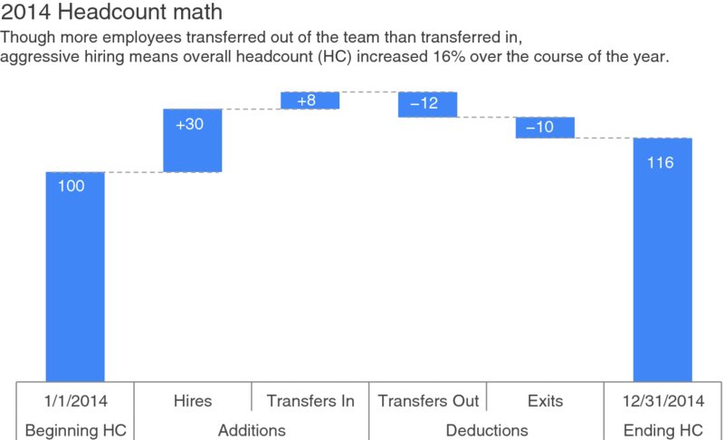
Gráfica de cascada

Slide 52
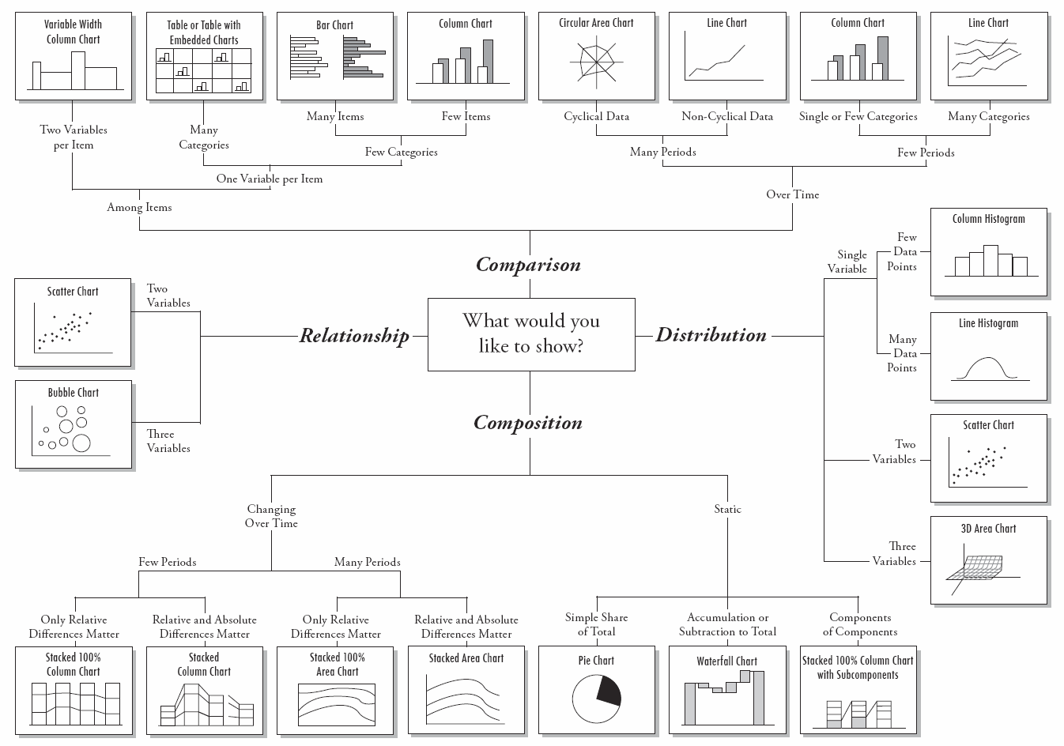
Notes:
Faltan grafos y redes complejas, irían en relationship

Slide 53
BREAK;

Slide 54
Challenge: Un dataset, 25 visualizaciones.
Click acá

Slide 55
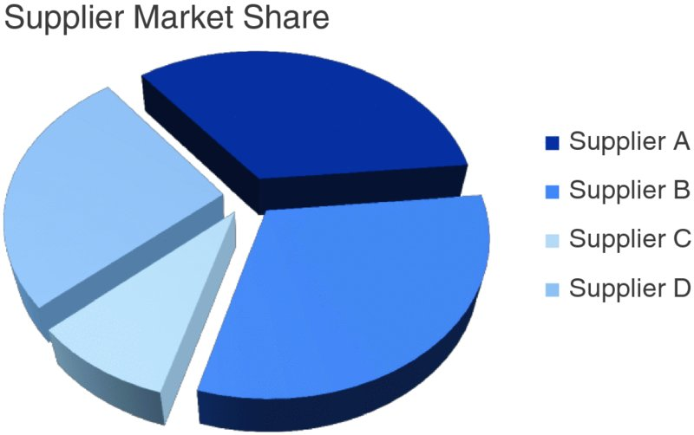
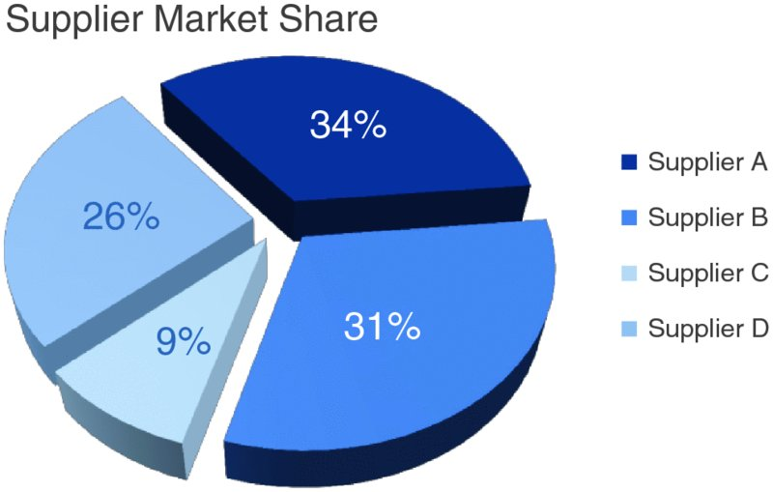
Visualizaciones malas, erróneas o confusas
Notes:
El efecto 3D no permite apreciar bien la proporción e incluso con los porcentajes no es clara la comparación.

Slide 56
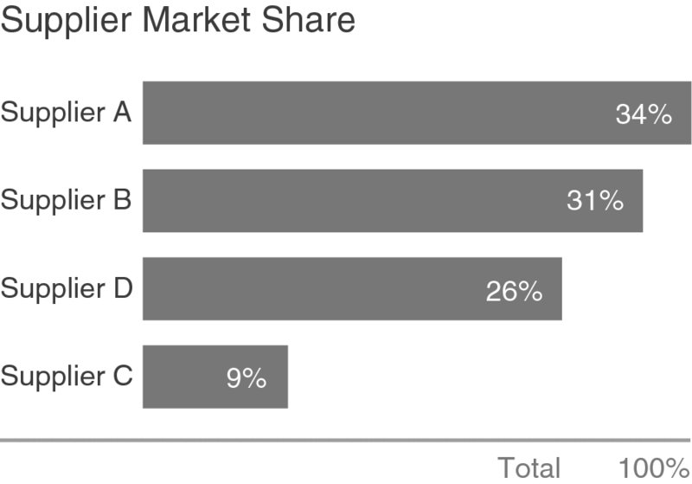
Visualizaciones malas, erróneas o confusas
Notes:
Una alternativa es usar barras

Slide 57
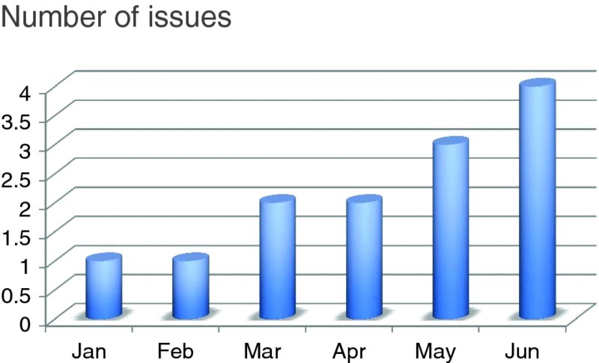
Visualizaciones malas, erróneas o confusas
Notes:
Una alternativa es usar barras

Slide 58
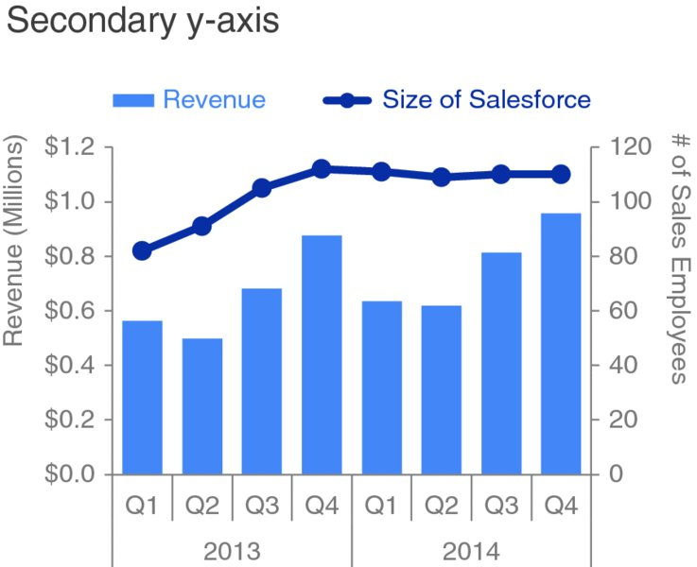
Visualizaciones malas, erróneas o confusas

Slide 59
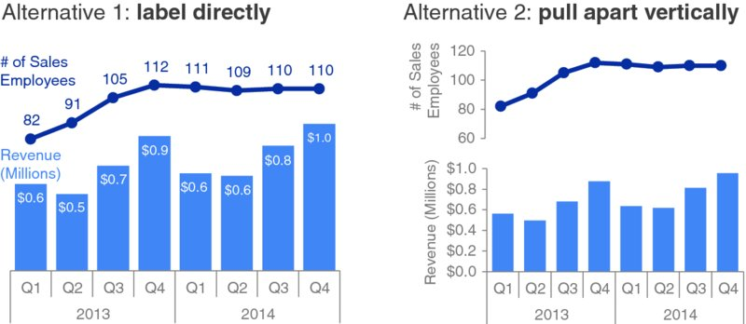
Visualizaciones malas, erróneas o confusas
Notes:
Una alternativa es usar etiquetas en la gráfica auxiliar o separar

Slide 60

El desorden es el enemigo
Evitar la sobrecarga cognitiva debida al exceso de información no necesaria y que distrae.

Slide 61
Data ink ratio (razón datos-tinta)
(tinta usada para datos)
Data-ink ratio = -------------------------------------
(Tinta total usada en el gráfico)
Consulta la fuente acá
Notes:
La relación datos-tinta o señal-ruido
Se han introducido una serie de conceptos a lo largo del tiempo en un esfuerzo por explicar y ayudar a proporcionar una guía para reducir la carga cognitiva que empujamos a nuestra audiencia a través de nuestras comunicaciones visuales. En su libro The Visual Display of Quantitative Information, Edward Tufte se refiere a maximizar la relación tinta-datos, diciendo que "cuanto mayor sea la proporción de tinta de un gráfico dedicada a los datos, mejor (en igualdad de condiciones con otros asuntos relevantes)". Esto también puede denominarse maximizar la relación señal-ruido (ver el libro Resonate de Nancy Duarte), donde la señal es la información que queremos comunicar, y el ruido son aquellos elementos que no se suman o en algunos casos desvirtúan el mensaje que estamos tratando de transmitir a nuestra audiencia.

Slide 62
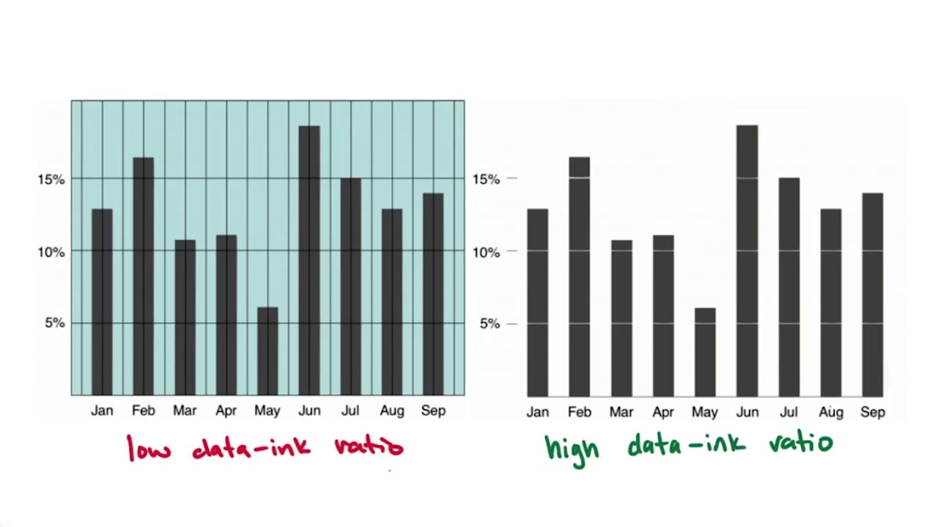
Notes:
Una baja razón es mala para comunicar, la imagen de la derecha tiene mayor data-ink ratio y es mejor para entender la visualización.

Slide 63


Slide 64


Principios de percepción visual Gestalt
Proximidad
Notes:
Se ven 3 grupos de puntos a la izq y a la derecha se ven columnas y filas debido al espaciado de puntos

Slide 65


Principios de percepción visual Gestalt
Similaridad
Notes:
Ves filas debido a la similaridad de puntos

Slide 66


Principios de percepción visual Gestalt
Encerramiento
Notes:
Pensamos en los objetos que están físicamente encerrados juntos como pertenecientes a parte de un grupo. No se necesita un recinto muy resistente para hacer esto: el sombreado de fondo claro suele ser suficiente

Slide 67


Principios de percepción visual Gestalt
Cierre
Notes:
El concepto de cierre dice que a la gente le gusta que las cosas sean simples y que encajen en las construcciones que ya están en nuestras cabezas. Debido a esto, las personas tienden a percibir un conjunto de elementos individuales como una forma única y reconocible cuando pueden; cuando faltan partes de un todo, nuestros ojos llenan el vacío. La gráfica de la derecha aún se ve completa aunque no tenga bordes.

Slide 68


Principios de percepción visual Gestalt
Continuidad
Notes:
Se puede quitar el eje Y de las barras y aún así se aprecia porque están alineadas.

Slide 69


Principios de percepción visual Gestalt
Conexión
Notes:
Las lineas conectan los puntos.

Slide 70


Falta de orden visual
Alineación y espacios en blanco

Slide 71


Uso de contraste
Se puede comparar mejor resaltando contrastes
Notes:
Los mismos datos presentados de distinta manera resaltando al negocio con sus competidores.

Slide 72

Identificar y eliminar basura
Gráfico original
Notes:
Las lineas conectan los puntos.

Slide 73

Identificar y eliminar basura
Eliminar bordes
Notes:
Las lineas conectan los puntos.

Slide 74

Identificar y eliminar basura
2. Eliminar líneas de cuadrícula
Notes:
Las lineas conectan los puntos.

Slide 75

Identificar y eliminar basura
3. Eliminar marcas de datos
Notes:
Las lineas conectan los puntos.

Slide 76

Identificar y eliminar basura
4. Limpiar etiquetas de ejes
Notes:
Las lineas conectan los puntos.

Slide 77

Identificar y eliminar basura
5. Etiquetar datos directamente
Notes:
Las lineas conectan los puntos.

Slide 78

Identificar y eliminar basura
6. Aprovechar color uniforme
Notes:
Las lineas conectan los puntos.

Slide 79

Notes:
En resumen, hay un punto sutil donde ya demasiada información hace que tenga menos sentido la gráfica.

Slide 80

Identificar y eliminar basura
Notes:
Antes y después

Slide 81

Notes:
En esta gráfica se observan los principios antes descritos.
https://twitter.com/moaimx/status/1450099163656491013?t=qVt5AKlG13TkBRw9QfrPQA&s=19

Slide 82


Slide 83

Enfoque en la atención de la audiencia
Tipos de memoria:
Icónica (efímera)
Corto plazo
Largo plazo
Notes:
Discutir los mecanismos de la memoria y sus activadores.

Slide 84

Encuentra el 3

Slide 85

Encuentra el 3
Notes:
Aquí con atributos de atención previa es más fácil identificar los números 3

Slide 86

Otros atributos de atención previa

Slide 87


En texto
Notes:
Los atributos de atención previa en texto nos permiten hacer una jerarquía de las ideas asociadas al texto.

Slide 88


En gráficas
Notes:
Los atributos de atención previa nos permiten hacer una jerarquía de las ideas asociadas. Color en este caso.

Slide 89

Notes:
Si queremos resaltar más cosas, podemos distinguir con diferentes intensidades de colores.

Slide 90





Volviendo al ejemplo previo de tickets
Notes:
De la imagen original, pasamos a quitar colores, luego con azul resaltamos la línea de procesados, podemos agregar los valores numéricos pero para evitar saturación de información, solo dejamos los números donde se desdobla el sistema.

Slide 91

Notes:
El uso de colores también puede ayudar a representar con claridad el impacto de ciertas casillas en una tabla.

Slide 92


Slide 93

Piensa como diseñador

Slide 94
Disección de modelos visuales
expl

Slide 95
Recursos y meta-recursos para estudiar
Good Charts
Scott Berinato
https://www.datapine.com/blog/best-data-visualization-books/

Slide 96
Links
Slide Desing en quickreference
https://github.com/empathy87/storytelling-with-data
https://www.datapine.com/blog/best-data-visualization-books/

Slide 97
Actividad: discusión de diferentes gráficas
https://visme.co/blog/best-data-visualizations/
https://www.tylervigen.com/spurious-correlations
Explorar en google “best data visualizations” y “bad data visualizations”

Slide 98

Ejercicio: Un dataset, 25 visualizaciones
https://flowingdata.com/2017/01/24/one-dataset-visualized-25-ways/

Slide 99
Comentarios finales
(hacer review con los alumnos)

Slide 100
Introducción a la Visualización de Datos.

